Slide 1


GRADUAÇÃO

Slide 2

TDS
Responsive Web Development
Prof. Alexandre Carlos
profalexandre.jesus@fiap.com.br
Prof. Luís Carlos
lsilva@fiap.com.br

Slide 3

BOOTSTRAP
Notes:
Boa tarde!
Hoje nós vamos participar de uma dinâmica baseada em 2 temas.

Slide 4
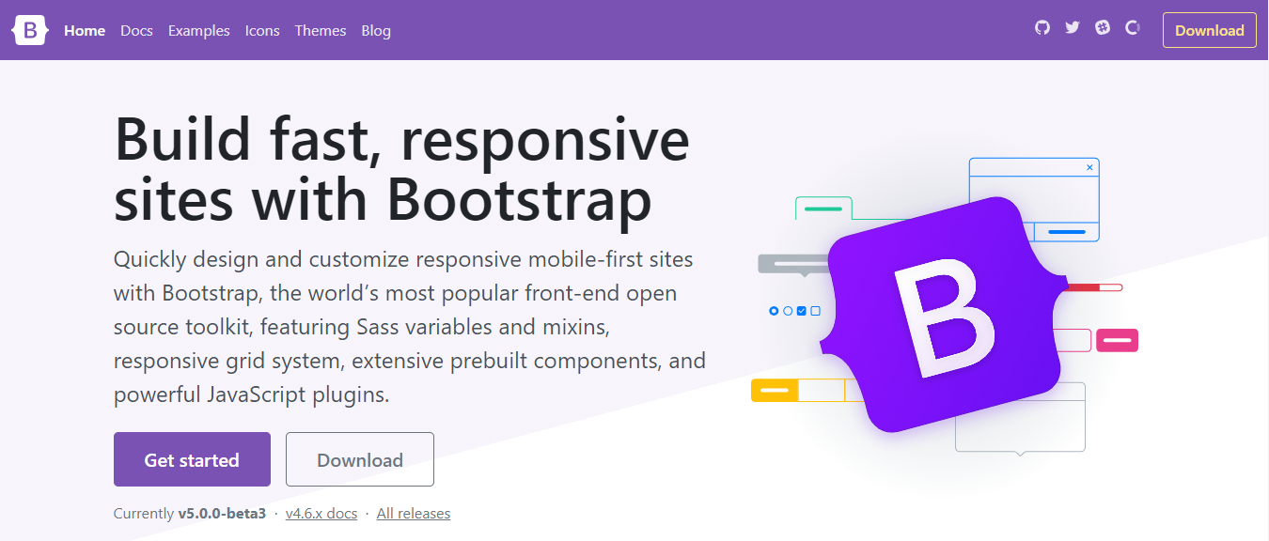
BOOTSTRAP
É um framework criado pela equipe de desenvolvimento do Twitter com a proposta de padronizar e agilizar o desenvolvimento das páginas. Mas o projeto ficou tão bom que eles resolveram compartilhar em código aberto.
https://getbootstrap.com/
Notes:
Boa tarde!
Hoje nós vamos participar de uma dinâmica baseada em 2 temas.

Slide 5
BOOTSTRAP
A nossa proposta não é se aprofundar na ferramenta, mas conhecer um pouco sobre seu funcionamento e vantagens na utilização.
Para iniciarmos, vamos copiar os CDN’s dele e colocarmos no nosso arquivo HTML. Temos várias opções de instalação, mas vamos de CDN por ser mais prática. Rolando um pouco a página vamos achar a opção jsDelivr e copiar seus dois links.
CDN para o arquivo CSS do Bootstrap
CDN para o arquivo JS do Bootstrap
<link href="https://cdn.jsdelivr.net/npm/bootstrap@5.0.0-beta3/dist/css/bootstrap.min.css" rel="stylesheet" integrity="sha384-eOJMYsd53ii+scO/bJGFsiCZc+5NDVN2yr8+0RDqr0Ql0h+rP48ckxlpbzKgwra6" crossorigin="anonymous">
<script src="https://cdn.jsdelivr.net/npm/bootstrap@5.0.0-beta3/dist/js/bootstrap.bundle.min.js" integrity="sha384-JEW9xMcG8R+pH31jmWH6WWP0WintQrMb4s7ZOdauHnUtxwoG2vI5DkLtS3qm9Ekf" crossorigin="anonymous"></script>
Notes:
Boa tarde!
Hoje nós vamos participar de uma dinâmica baseada em 2 temas.

Slide 6
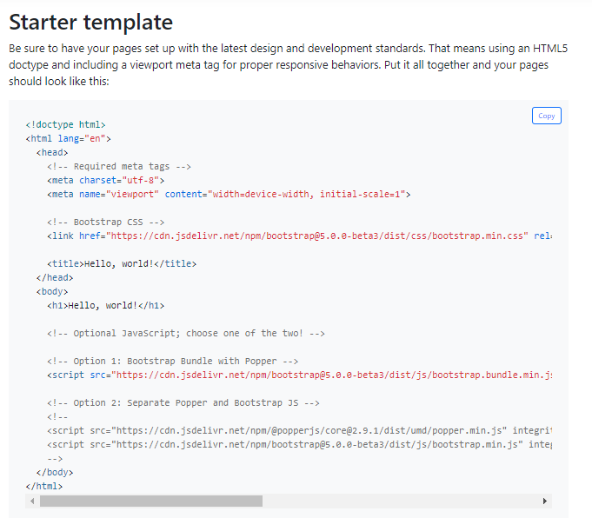
BOOTSTRAP
Também podemos clicar no botão Get Started e copiar o template pronto do HTML na opção Started template:
OBS. Ao abrir esta página no navegador já conseguimos ver algumas diferenças!
Notes:
Boa tarde!
Hoje nós vamos participar de uma dinâmica baseada em 2 temas.

Slide 7
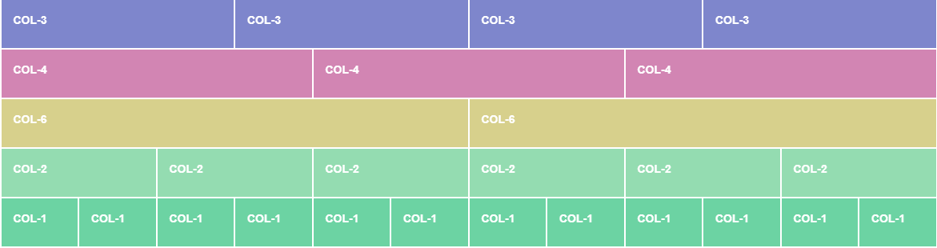
GRID SYSTEM
O sistema de grade do Bootstrap é construído com flexbox e permite até 12 colunas na página.
Se não quiser usar todas as 12 colunas individualmente, você pode agrupar as colunas para criar colunas mais largas, o importante é sempre considerar o valor total de 12.
Foi escolhida esta quantidade de colunas para facilitar a divisão simétrica da tela, pois 12 é divisível por 1, 2, 3, 4 e 6.
Notes:
Boa tarde!
Hoje nós vamos participar de uma dinâmica baseada em 2 temas.

Slide 8
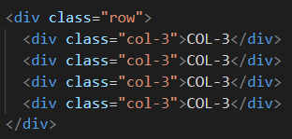
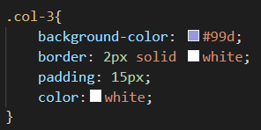
GRID SYSTEM
Como utilizamos as propriedades do bootstrap através de classes, usamos a classe col para configurar a quantidades de colunas que o container deve ocupar no layout.
Também é importante criar uma div com a classe row para agrupas os containers por linha. Assim podemos ter vários containers (somando até 12), em uma linha.
Ex:
Notes:
Boa tarde!
Hoje nós vamos participar de uma dinâmica baseada em 2 temas.

Slide 9
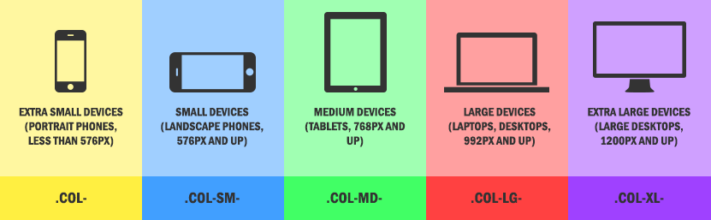

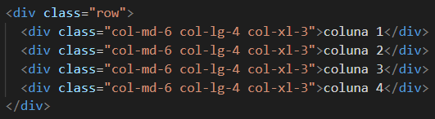
GRID SYSTEM
Podemos configurar modelos de grades diferentes para cada tipo de dispositivo, tornando nossas páginas totalmente responsivas. Para isso ele dispõe de 6 breackpoints, assim podemos configurar nossa páginas para qualquer dispositivo.
Ex:
EXTRA EXTRA LARGE (1400PX AND UP)
.COL-XXL-
Notes:
Boa tarde!
Hoje nós vamos participar de uma dinâmica baseada em 2 temas.

Slide 10
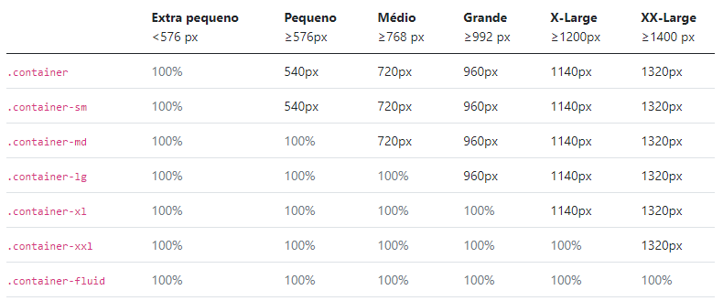

CONTAINERS
Quando criamos nossos layouts com bootstrap, para termos um maior controle é importante trabalharmos com uma div que agrupará o conteúdo da nossa página. Para ela vamos utilizar a classe container.
Temos opções de containers para nos ajudar com a responsividade:
Ex:
Notes:
Boa tarde!
Hoje nós vamos participar de uma dinâmica baseada em 2 temas.

Slide 11
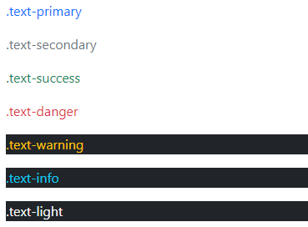
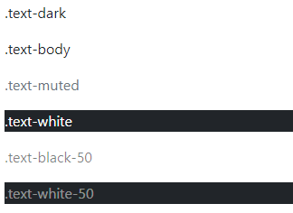
CORES DE TEXTO
O bootstrap tem algumas cores que são padronizadas, podendo ser usadas em diversas propriedades CSS dos elementos. Elas receberam nomes que remetem a significados genéricos, vamos ver o primeiro exemplo delas em textos:
Caminho na documentação (Utilities -> Colors):
Notes:
Boa tarde!
Hoje nós vamos participar de uma dinâmica baseada em 2 temas.

Slide 12
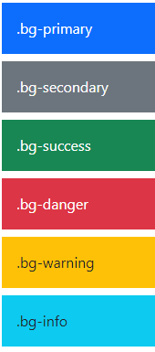
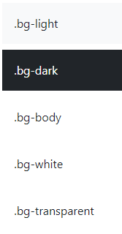
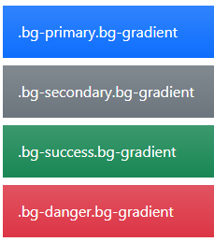
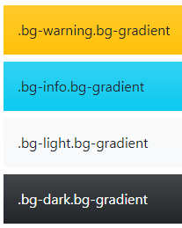
CORES DE FUNDO
Para os backgrounds dos elementos temos as opções sólidos e gradientes:
SÓLIDOS GRADIENTES
Caminho na documentação (Utilities -> Background):
Notes:
Boa tarde!
Hoje nós vamos participar de uma dinâmica baseada em 2 temas.

Slide 13
ESPAÇAMENTOS
Temos classes prontas para configurar espaçamentos de margem e preenchimento no bootstrap, isso ajuda bastante na hora de configurar o layout:
Caminho na documentação (Utilities -> Spacing):
Margin (exemplos com 1)
m-1 – todas as margens
mt-1 – Margem superior
mb-1 – Margem inferior
ms-1 – Margem esquerda
me-1 – Margem direita
mx-1 – Margem eixo “X”
my-1 – Margem eixo “Y”
Padding (exemplos com 1)
p-1 – todas os preenchimentos
pt-1 – Preenchimento superior
pb-1 – Preenchimento inferior
ps-1 – Preenchimento esquerdo
pe-1 – Preenchimento direito
px-1 – Preenchimento eixo “X”
py-1 – Preenchimento eixo “Y”
Notes:
Boa tarde!
Hoje nós vamos participar de uma dinâmica baseada em 2 temas.

Slide 14
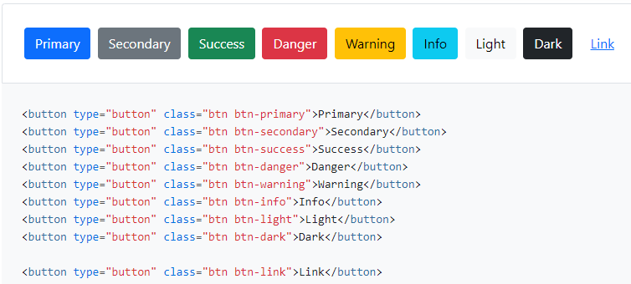
BOTÕES
No bootstrap também temos várias opções para trabalhar com botões, facilitando bastante a padronização em formulários e outras opções para os usuários interagirem nas telas. Através das cores padronizadas temos muitas opções:
Caminho na documentação (Components -> Buttons):
Notes:
Boa tarde!
Hoje nós vamos participar de uma dinâmica baseada em 2 temas.

Slide 15
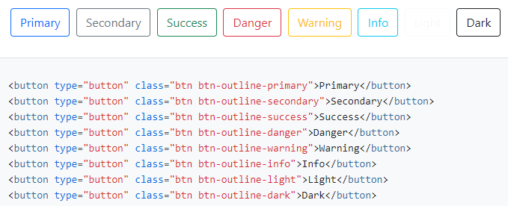
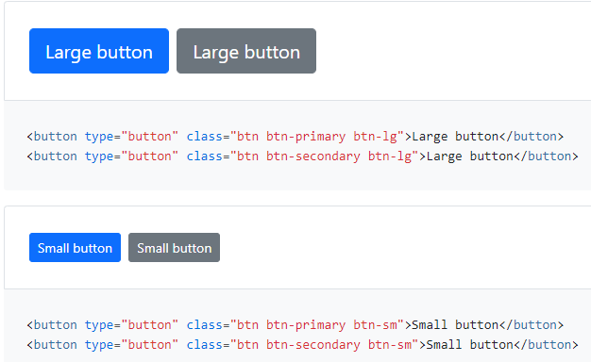
BOTÕES
Temos também outras configurações neles:
Contornos Tamanhos
Notes:
Boa tarde!
Hoje nós vamos participar de uma dinâmica baseada em 2 temas.

Slide 16
TABELAS
Podemos utilizar recursos de formatação bem práticos para nossas tabelas usando as classes do bootstrap, temos vários recursos como:
Configuração básica: “table” – Com este recurso ele já reconhece a tabela e dá uma configuração básica.
Cores de fundo: “table-primary” – Use as cores padrões para fundo da tabela.
Tabelas listradas: “table-striped” – dá um efeito zebra nas linhas.
Bordas: “table-bordered – Ele aplicará uma borda na tabela.
Cor da borda: “border-primary” – Troca a cor das bordas usando o padrão bootstrap.
Destaque interativo “table-hover” – Destaca a linha enquanto o mouse estiver sobre ele.
* Consultem outras opções: Content > Tables
Contornos Tamanhos
Notes:
Boa tarde!
Hoje nós vamos participar de uma dinâmica baseada em 2 temas.

Slide 17
CARDS
Podemos criar cards para organizar informações como produtos, imagens e outras informações, para isso vejamos algumas opções:
Div principal: “card” – devemos utilizar a classe card para guardar os itens do nosso card.
Título do card: “card-header” – Opção utilizada para criarmos o título do card.
Corpo do card: “card-body” – Área do corpo do card.
Título do card: “card-title” – O título do texto do card.
Texto do card: “card-text” – Usamos para identificar o texto do card.
Imagem do card: “card-img-top” – Imagem que será utilizada no card.
Rodapé do card: “card-footer” – Configura o rodapé do card.
* Consultem outras opções: Components > Cards
Contornos Tamanhos
Notes:
Boa tarde!
Hoje nós vamos participar de uma dinâmica baseada em 2 temas.

Slide 18
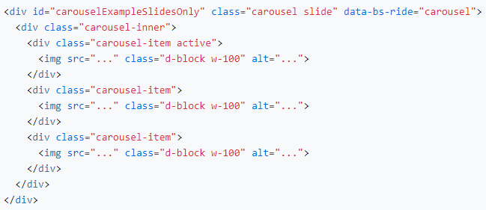
CARROSSEL
Uma ótima opção para apresentar imagens é utilizar o recurso de carousel, vamos dar uma olhada no template básico:
As outras opções vamos ver direto na documentação, ok?
* Consultem outras opções: Components > Carousel
Notes:
Boa tarde!
Hoje nós vamos participar de uma dinâmica baseada em 2 temas.

Slide 19
FORMULÁRIO
É muito prático formatar formulários utilizando o bootstrap, as classes nos ajudam a configurar seus elementos, vejamos algumas classes:
form-label – formata o label dos campos
form-controle – formata os campos, podemos usar “sm” pegueno e “lg” grande
form-check-input – formata os inputs checkbox e radio
form-check-label – formata o label de checkbox e radio
OBS: a classe form-group foi descontinuada, agora deve ser usado “mb-3” para espeçamento.
* Consultem outras opções: Forms > Overview
Notes:
Boa tarde!
Hoje nós vamos participar de uma dinâmica baseada em 2 temas.

Slide 20

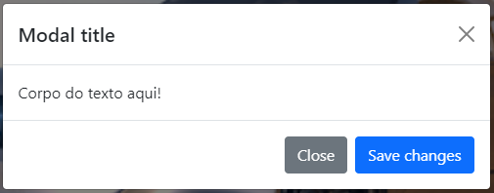
MODAL
Um recurso que fica muito prático com bootstrap é o modal, uma caixa de diálogo acionada por um botão. Vamos ver um dos exemplos prontos:
* Consultem outras opções: Components > Modal
<!-- Button trigger modal -->
<button type="button" class="btn btn-primary" data-bs-toggle="modal" data-bs-target="#exampleModal">
Clique Aqui
</button>
<!-- Modal -->
<div class="modal fade" id="exampleModal" tabindex="-1" aria-labelledby="exampleModalLabel" aria-hidden="true">
<div class="modal-dialog">
<div class="modal-content">
<div class="modal-header">
<h5 class="modal-title" id="exampleModalLabel">Modal title</h5>
<button type="button" class="btn-close" data-bs-dismiss="modal" aria-label="Close"></button>
</div>
<div class="modal-body">
Corpo do texto Aqui!
</div>
<div class="modal-footer">
<button type="button" class="btn btn-secondary" data-bs-dismiss="modal">Close</button>
<button type="button" class="btn btn-primary">Save changes</button>
</div>
</div>
</div>
</div>
Notes:
Boa tarde!
Hoje nós vamos participar de uma dinâmica baseada em 2 temas.

Slide 21
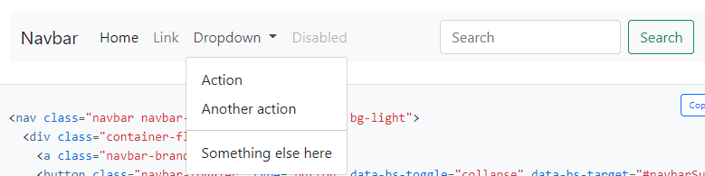
MENU DROPDOWN
Um item das páginas que geralmente dão trabalhos são os menus. Com o bootstrap temos exemplos de menus responsivos com logo, links, menu dropdown e barras de pesquisas prontos para serem personalizados.
Vamos ver o código na documentação
* Consultem outras opções: Components > Navbar
Notes:
Boa tarde!
Hoje nós vamos participar de uma dinâmica baseada em 2 temas.

Slide 22


Duvidas

Slide 23

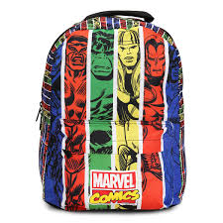
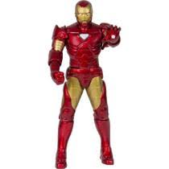



EXERCÍCIO
Crie uma página responsiva para uma loja de artigos para Comics com pelo menos 5 seções diferentes utilizando os recursos do bootstrap.
Notes:
Boa tarde!
Hoje nós vamos participar de uma dinâmica baseada em 2 temas.

Slide 24
Copyright © 2015 - 2021 Prof. Luís Carlos S. Silva
Prof. Alexandre Carlos de Jesus
Todos direitos reservados. Reprodução ou divulgação total ou parcial deste documento é expressamente proíbido sem o consentimento formal, por escrito, do Professor (autor).

